Slide 1
LOGO
Интерактивная игра : четвёртый лишний
Подготовил: Климентьева Е.А учитель-логопед
МБДОУ Детский Сад №5 «Радуга» р.п.Хор

Slide 2
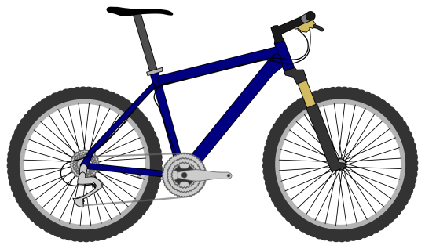
Найди лишнего.
Найди предмет, в котором нет звука «л»

Slide 3
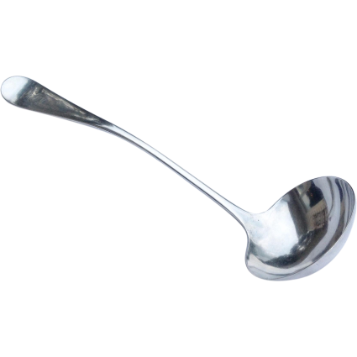
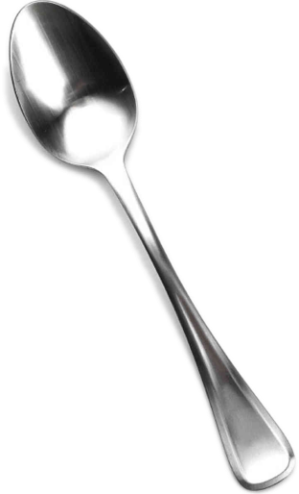
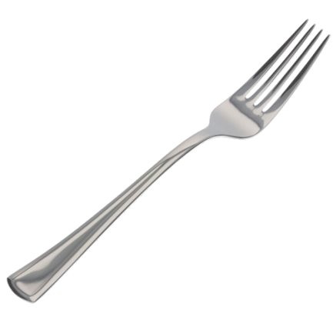
Найди лишнего.
Найди предмет, который отличается от других

Slide 4
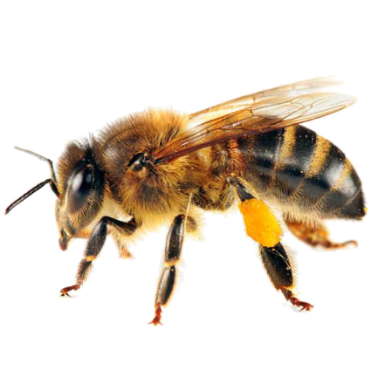
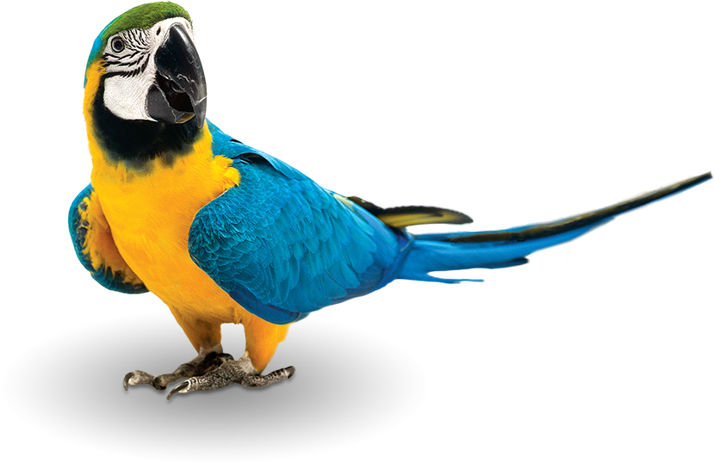
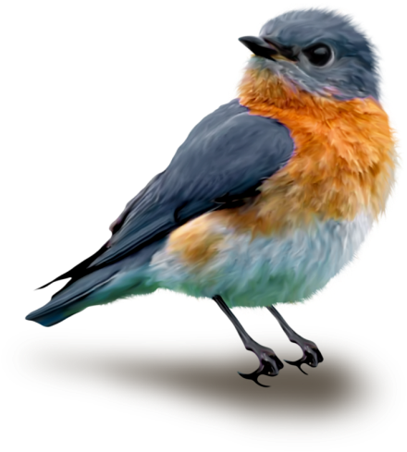
Найди лишнего.
Найди предмет, который отличается от других

Slide 5
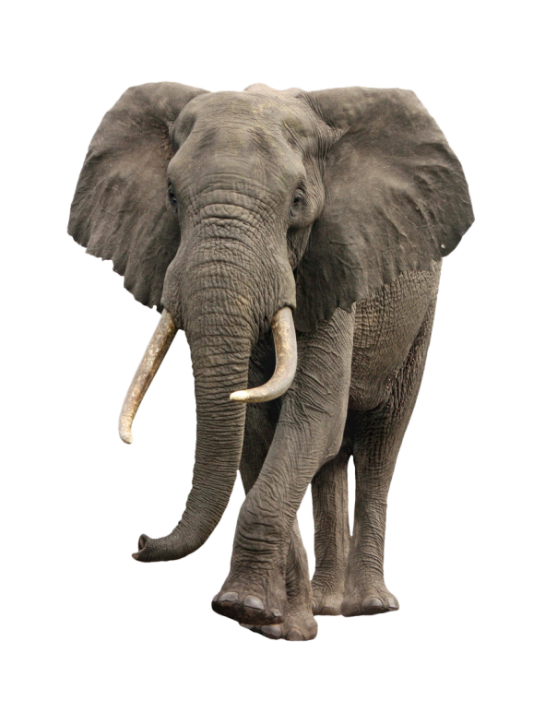
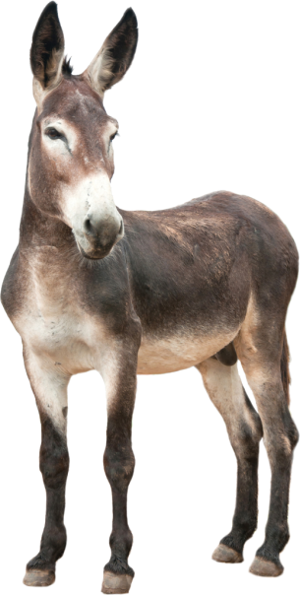
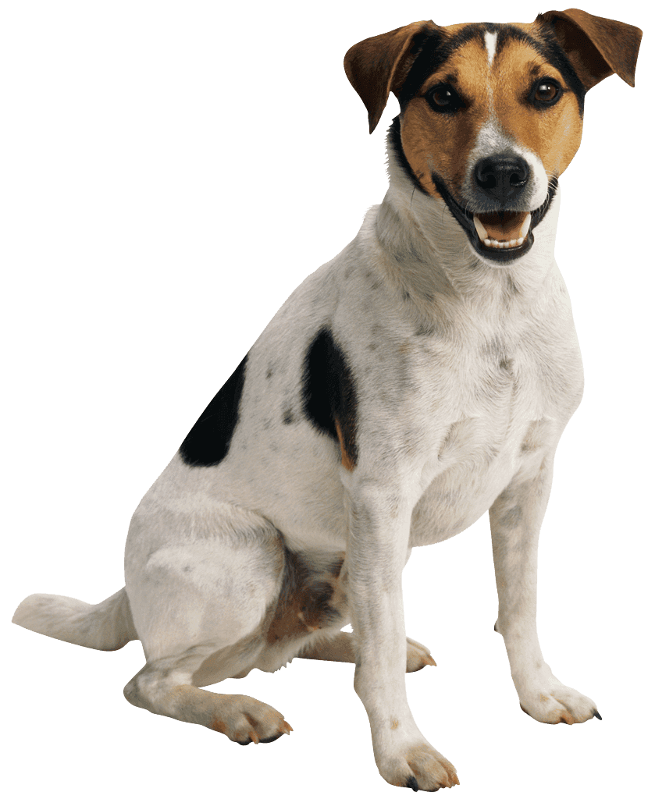
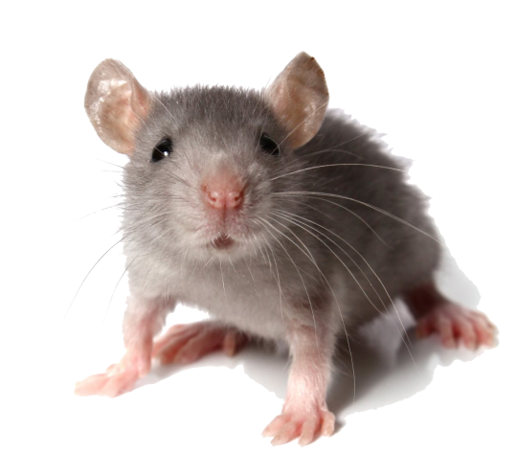
Найди лишнего.
Найди предмет, в котором нет звука «С»

Slide 6
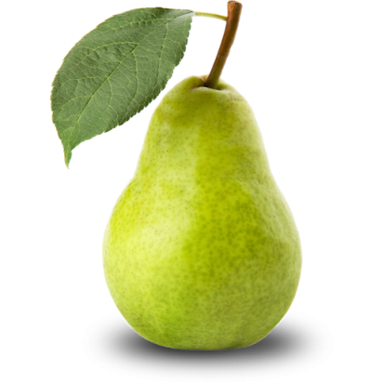
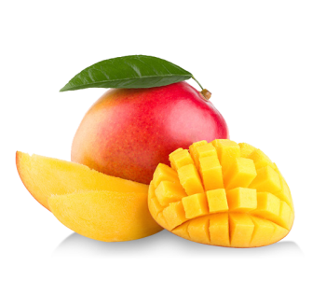
Найди лишнего.
Найди предмет, который отличается от других

Slide 7
Спасибо за внимание

